Slide 1
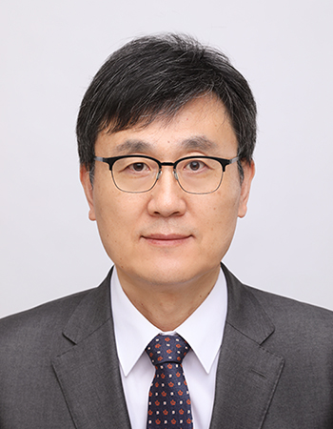
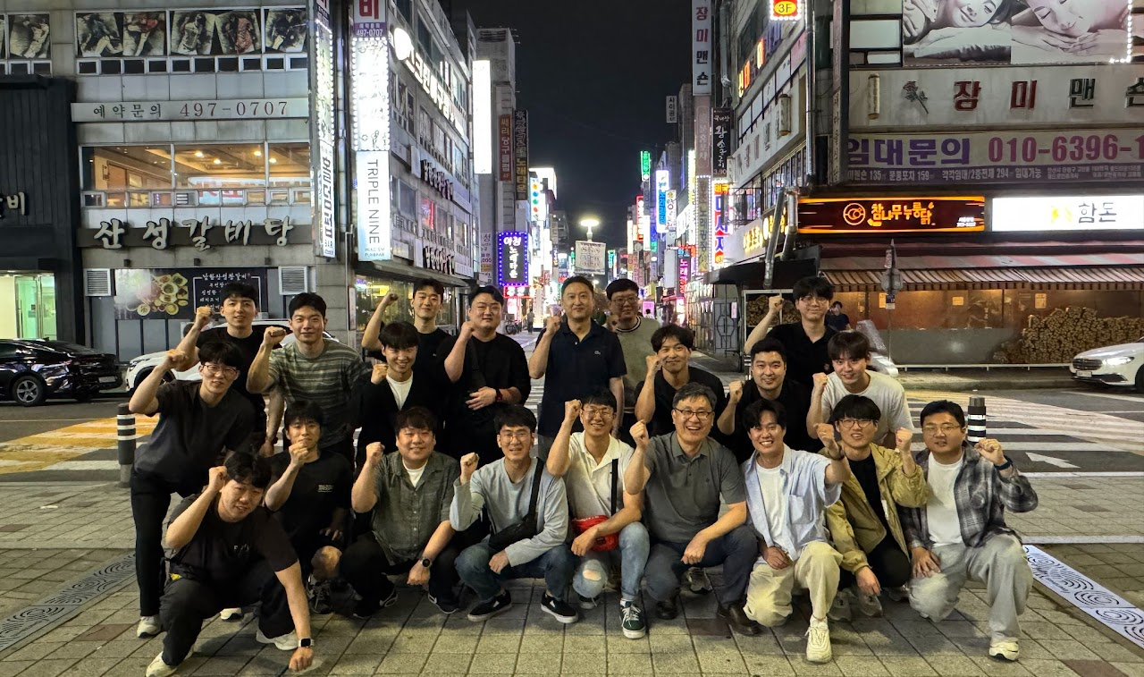
멀티미디어 신호처리 연구실
(MultiMedia Signal Processing EH)
1. 연구실 소개
저희 MMSP(MultiMedia Signal Processing) 연구실은
김응태 교수님의 지도하에
딥러닝 기반 영상처리를 중심으로 연구하는 연구실입니다.
현재 석사 과정 3명과 학부연구생 3명으로, 총 6명의 학생들이 활발하게 연구 활동에 참여하고 있습니다.
2. 연구분야
딥러닝기반 영상처리(영상인식, 분류, 초해상도기법 등) : YOLO, CNN, ViT 등
지능형 영상감시 시스템 (영상보안, ITS 분야)
임베디드 비전시스템(머신 비전)
비디오 신호 처리용 ASIC 설계(반도체 설계 분야)
3.모집대상 및 지원자격(우대사항)
학과 무관
2025학년 2학기 기준 학부 5학기 이상
6. 연구실 졸업 후 취업현황
졸업생 석사 25명 / 박사 수료 1명
25년 졸업생 취업현황
- 이준희(A.I.Matics, AI연구)
4. 혜택
등록금 지원
학생 인건비 지원
국내외 학술대회 및 컨퍼런스 참가 지원
AI 딥러닝 분야 취업
강력한 선후배 네트워크
7. 비고
위치 : 산학융합관 707호
Homepage : https://sites.google.com/view/mmsp-tukorea
모집 인원 2명 (참여 시기 조율 가능)
5.연구성과
2025 · Real-Time Object Detection Using Low-Resolution Thermal Camera for Smart Ventilation Systems — IEEE Access, 2025-05-10.
2025 · ObjectBlend Data Augmentation Technique for Resolving Dataset Imbalance in Vision Inspection Systems — IEEE ICCE 2025 (IEEE), conference, 2025-01-11.
2025 · Real-Time Object Detection Using Low-Resolution Thermal Camera for Smart Ventilation Systems — IEEE ICCE 2025 (IEEE), conference, 2025-01-11. etc
지원방법
- 담당자 : 김응태 / etkim@tukorea.ac.kr 로 이메일 문의 후 개별면접

